Slide 1
Легенда о Данко (по рассказу М.Горького «Старуха Изергиль»)
В жизни всегда есть место подвигу…

Slide 2
Романтизм –особый тип творчества, художественное направление, характерным признаком которого является отображение жизни вне реальных связей человека с окружающей действительностью, изображение исключительной личности, часто одинокой и неудовлетворенной настоящим, устремленной к далекому идеалу , находящейся в резком конфликте с обществом, с людьми.

Slide 3
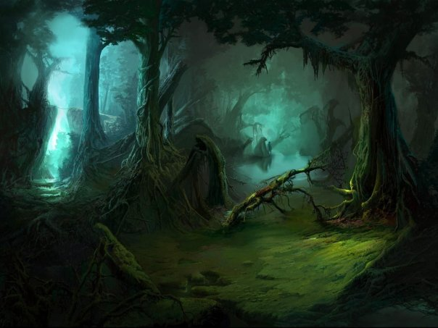

Slide 4
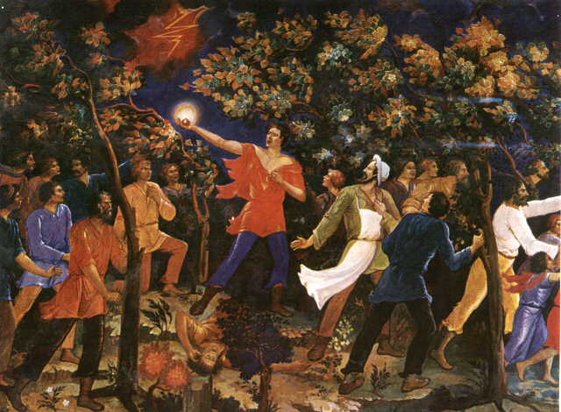

Slide 5
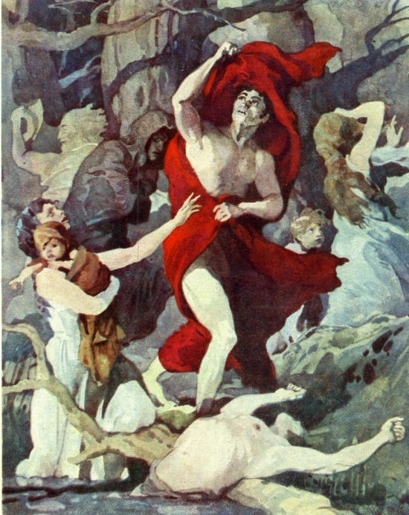

Slide 6
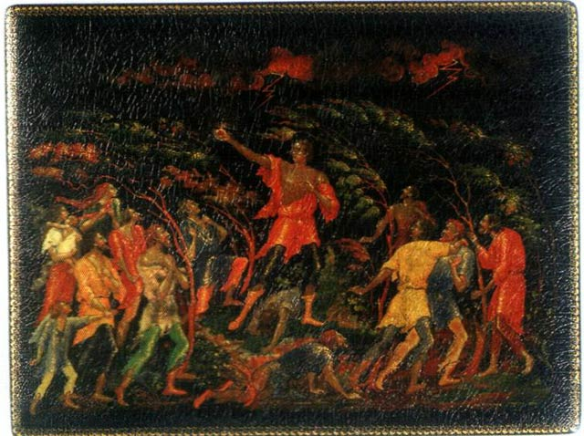

Slide 7
Данко вступает в противостояние с миром людей. Этот герой, жертвующий собой из любви к другим, попадает в положение отверженного.

Slide 8
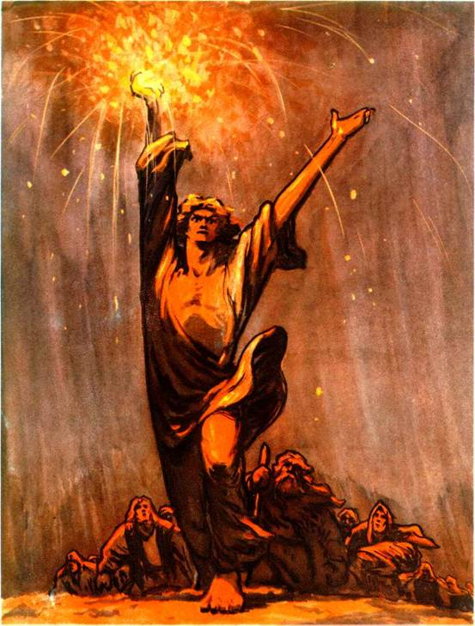

Slide 9
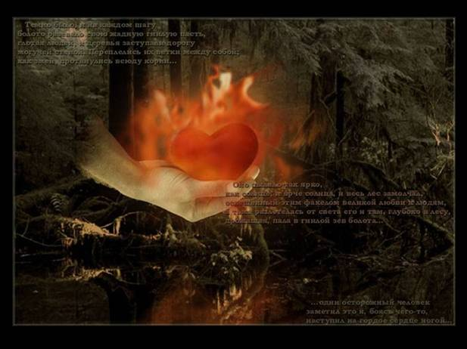

Slide 10
Какой поступок можно назвать подвигом? Разумен или неразумен поступок Данко? Каким должен быть человек и как ему жить среди людей?

